Slide 1

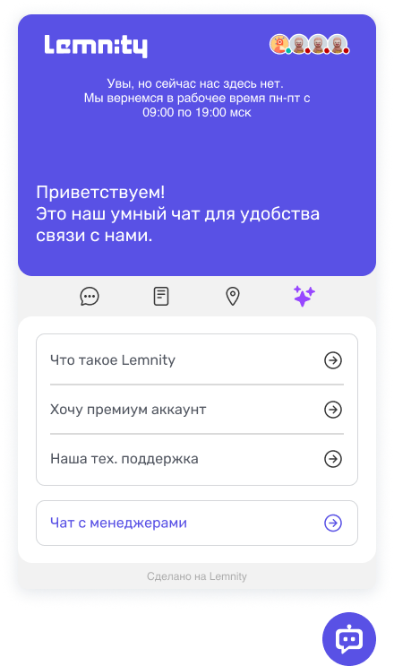
ВИДЖЕТ «ЧАТ»
Живой чат для
вашего сайта
Посетитель пишет вам прямо на странице — как в мессенджере. А вы отвечаете и превращаете гостей в клиентов.
lemnity.ru

Slide 2




ЧТО ЭТО ТАКОЕ
Как живой продавец —
только прямо на сайте
Гость зашёл на сайт, и у него вопрос. Вместо того чтобы уйти — он нажимает кнопку и сразу пишет вам.
1
2
3
Видит кнопку
Пишет вопрос
Получает ответ
Аккуратный значок в углу страницы. Заметный, но не мешает.
Привычно, как в WhatsApp или Telegram. Учиться не нужно.
Вы отвечаете сразу — гость доволен и остаётся с вами.
02 · 10

Slide 3

ЗАЧЕМ ЭТО НУЖНО
Больше клиентов.
Больше продаж.
Клиент не уходит с вопросом. Получил ответ — остался у вас.
Люди не любят звонить и писать письма. А чат — это легко. Поэтому вопросов задают больше, а значит, и покупок больше.
Удобно, как мессенджер. Знакомо каждому, осваивать не нужно.
×3
Вы собираете контакты. Имя, телефон, почту — для будущих продаж.
больше обращений
по сравнению с формой обратной связи
Работает и ночью. Вас нет — чат примет сообщение, вы перезвоните.
03 · 10

Slide 4






ЧТО ВИДИТ ВАШ КЛИЕНТ
Просто и приятно
Магазин «Уют»
на связи сейчас
Пишет — и сразу видит ответ
Добрый день! 👋
Переписка в реальном времени, без перезагрузок.
Хочу диван, как на фото
Прикрепляет фото и файлы
Отличный выбор! Есть в наличии
Покажет, что именно ищет, одним вложением.
Видит, что вы на связи
Запишу вас на доставку 🚚
Зелёный кружок — значит, ответят прямо сейчас.
Напишите сообщение…
Общается по-человечески
Смайлики, имя оператора, живой диалог.
04 · 10

Slide 5


ЧТО МОЖЕТЕ ВЫ
Отвечайте откуда удобно
С телефона и компьютера
Фото, видео и файлы
Из офиса или на прогулке — отвечайте так, как вам удобнее.
До 10 вложений в одном сообщении — покажите товар «вживую».
Видите, кто пришёл
Завершаете диалог
Откуда клиент, с какого устройства и какая страница его привела.
Помогли — закрыли беседу одной кнопкой. Всё под контролем.
05 · 10

Slide 6


СДЕЛАЙТЕ ЕГО СВОИМ
Под стиль
вашего бренда
Кофейня «Зерно»
на связи сейчас
Доброе утро! ☕
Студия «Лотос»
на связи сейчас
Чат подстроится под ваш сайт: выберите цвет, добавьте логотип и имя сотрудника — клиент сразу поймёт, что общается именно с вами.
Сварите латте?
Здравствуйте! 🌸
Уже готовим 🙂
Запись на маникюр?
Цвет окна и кнопки:
Да, на завтра!
Напишите сообщение…
Любой цвет окна и кнопки
Напишите сообщение…
Ваш логотип и название компании
Имя и фото сотрудника в шапке
06 · 10

Slide 7




УМНЫЕ ФУНКЦИИ
Чат работает за вас
Открывается сам
Собирает контакты
Не теряет сообщения
ИИ-помощник
Через несколько секунд или когда гость листает страницу — вежливо предложит помощь.
Спросит имя, телефон и почту, чтобы вы могли перезвонить.
Вас нет на месте? Клиент оставит сообщение — ответите утром.
Скоро: умный помощник ответит на простые вопросы сам, пока вы заняты.
07 · 10

Slide 8
УСТАНОВКА ЗА 1 МИНУТУ
Не нужно быть
программистом
1
2
3
Копируете строчку
Вставляете на сайт
Готово!
Мы даём готовый «код для вставки» — одну короткую строку. Нажимаете «Копировать».
Добавляете её на свой сайт — или передаёте тому, кто им занимается.
Чат сразу появляется на сайте и начинает работать. Больше ничего не нужно.
<script src="lemnity.ru/embed.js?id=ВАШ-ЧАТ">
🤝 Не уверены? Установим за вас — бесплатно.
08 · 10

Slide 9
ФОРМИРОВАНИЕ ЦЕНЫ
Один тариф — всё включено
Никаких скрытых модулей и доплат: AI-агент, мессенджеры и white-label уже в цене. Платите только за число операторов.
Дополнительный оператор
+490 ₽
ТАРИФ «ЧАТ» · ВСЁ ВКЛЮЧЕНО
1 290 ₽/мес
за каждого нового сотрудника в команде
в месяц
для 1 оператора
Чат в реальном времени
Бот-сценарии и отделы
ПРИМЕР РАСЧЁТА
Telegram, MAX, ВКонтакте
Команда из 3 операторов:
AI-агент (~1 000 ответов/мес)
1 290 ₽ (база) + 490 ₽ × 2 (доп.)
White-label — убрать логотип
Размещение на 1 сайте
= 2 270 ₽/мес
09 · 10

Slide 10

Клиенты ближе —
продажи выше
Подключите чат «Lemnity» и отвечайте посетителям так же легко, как пишете близким.
Подключить чат
lemnity.ru · Чат для вашего сайта

